Slide 1
Možnosti využití SoC platformy procesorů pro řízení elektrických pohonů
Possibilities of Using SoC Platform Processors for Controlling Electric Drives
Petr Zakopal
Vedoucí práce:
doc. Ing. Jan Bauer, Ph.D.
Oponent práce:
Ing. Tomáš Musil, Ph.D.
github.com/petrzakopal/dp

Slide 2
Teoretický základ
Notes:
Synthesis – Transfer HDL to RTL (and and nand etc)
Place and Route – mapping netlist to FPGA resources

Slide 3
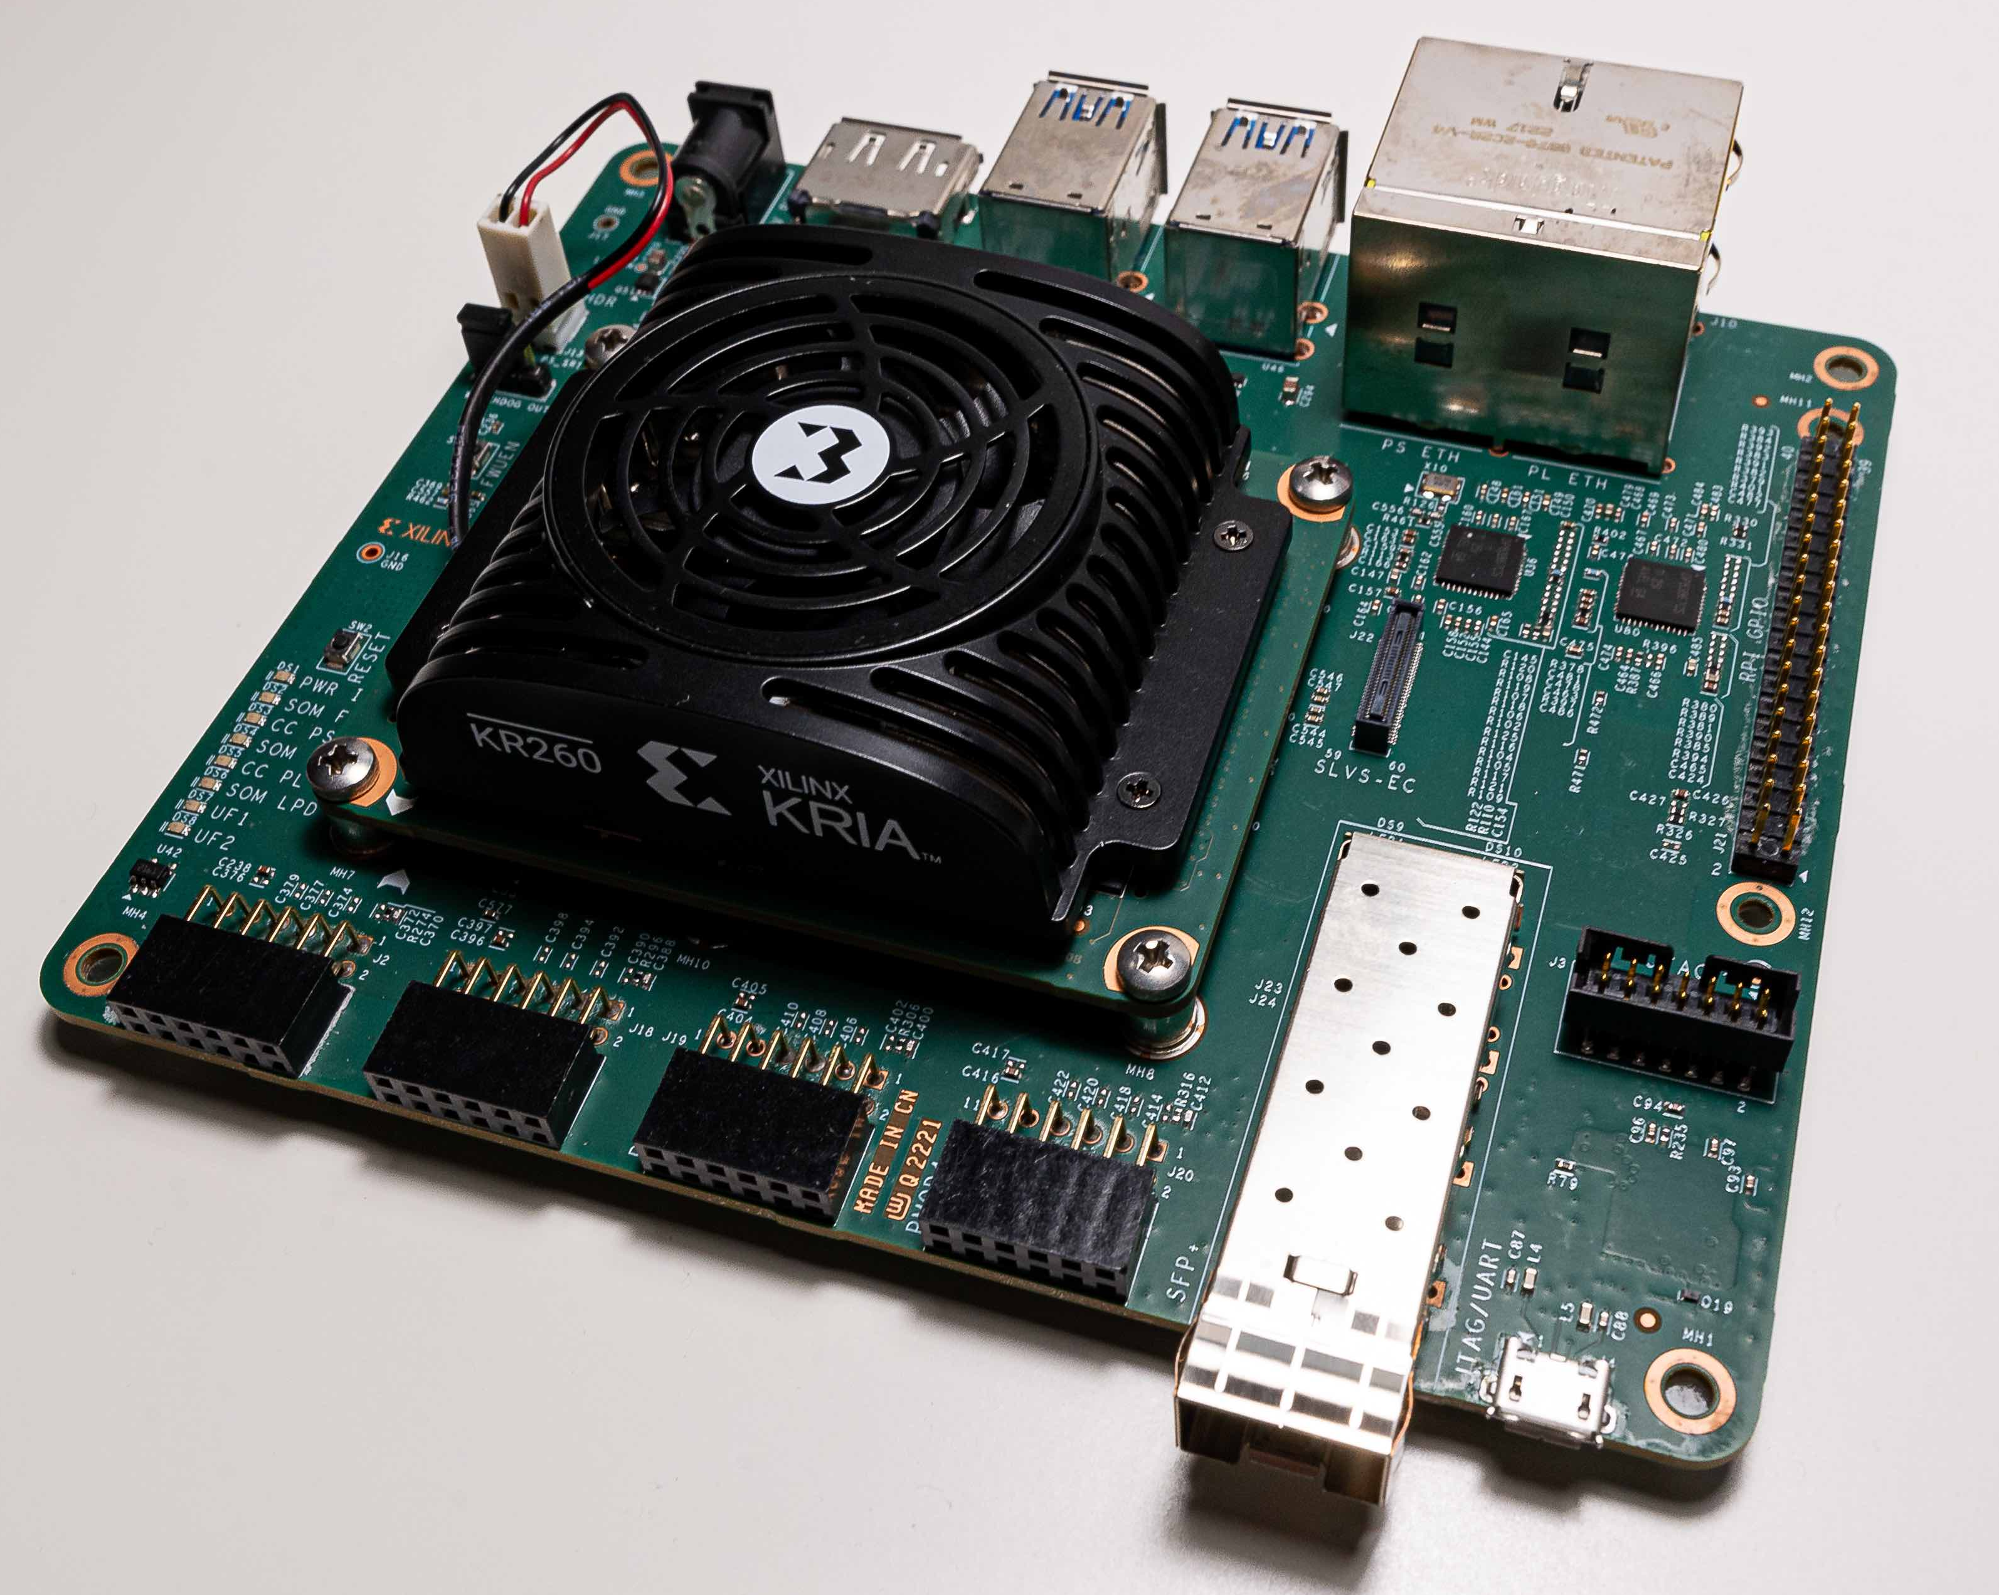
Vývojová platforma
Xilinx kria KR260 SOMS
Notes:
Xilinx Inc. is now AMDembedded https://twitter.com/AMDembedded
Cost optimized product announcement
https://www.xilinx.com/publications/presentations/xilinx-kria-som-product-presentation.pdf
Info about roadmap answered by AMD Xilinx Employee
https://support.xilinx.com/s/question/0D54U000061e1nASAQ/kria-soms-roadmap?language=en_US

Slide 4
Realizace aplikace

Slide 5
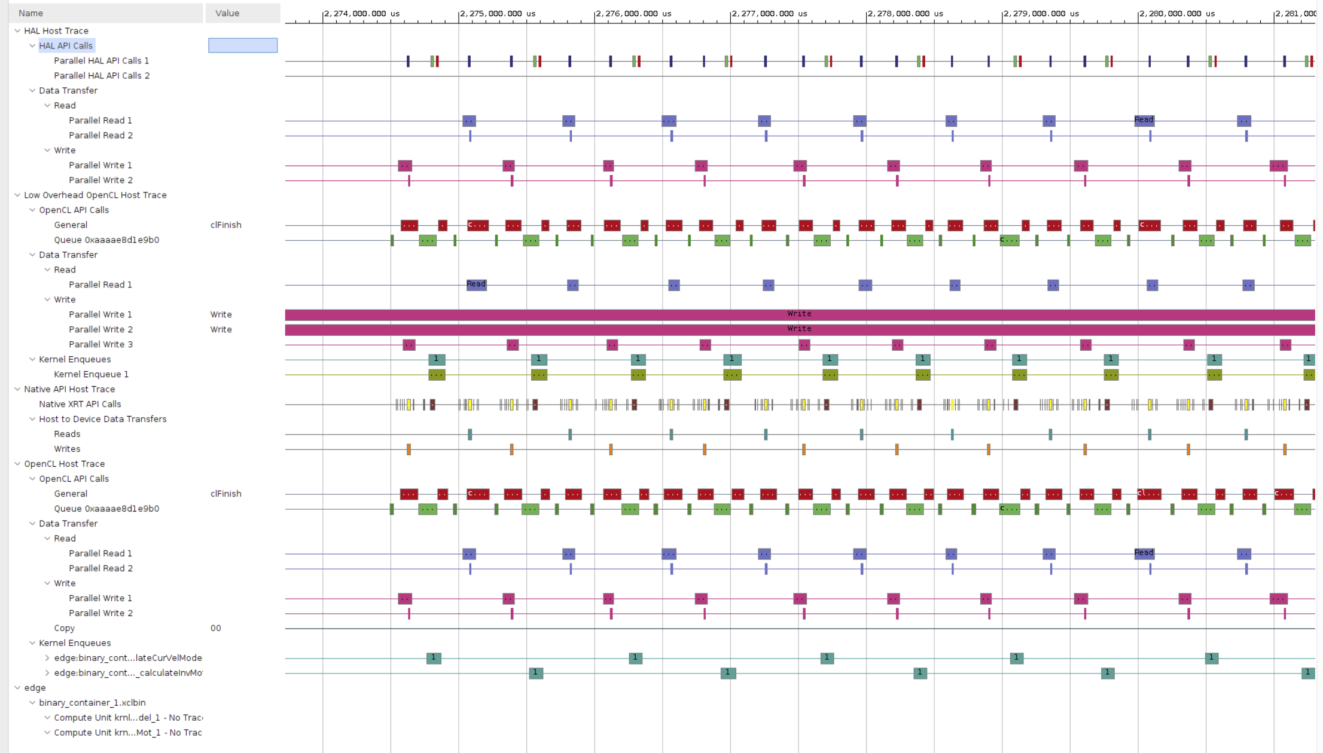
Analýza běhu aplikace
Vitis Analyzer – CPU/FPGA Model

Slide 6
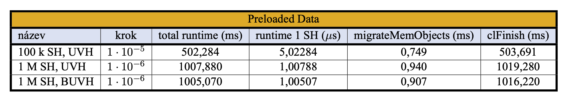
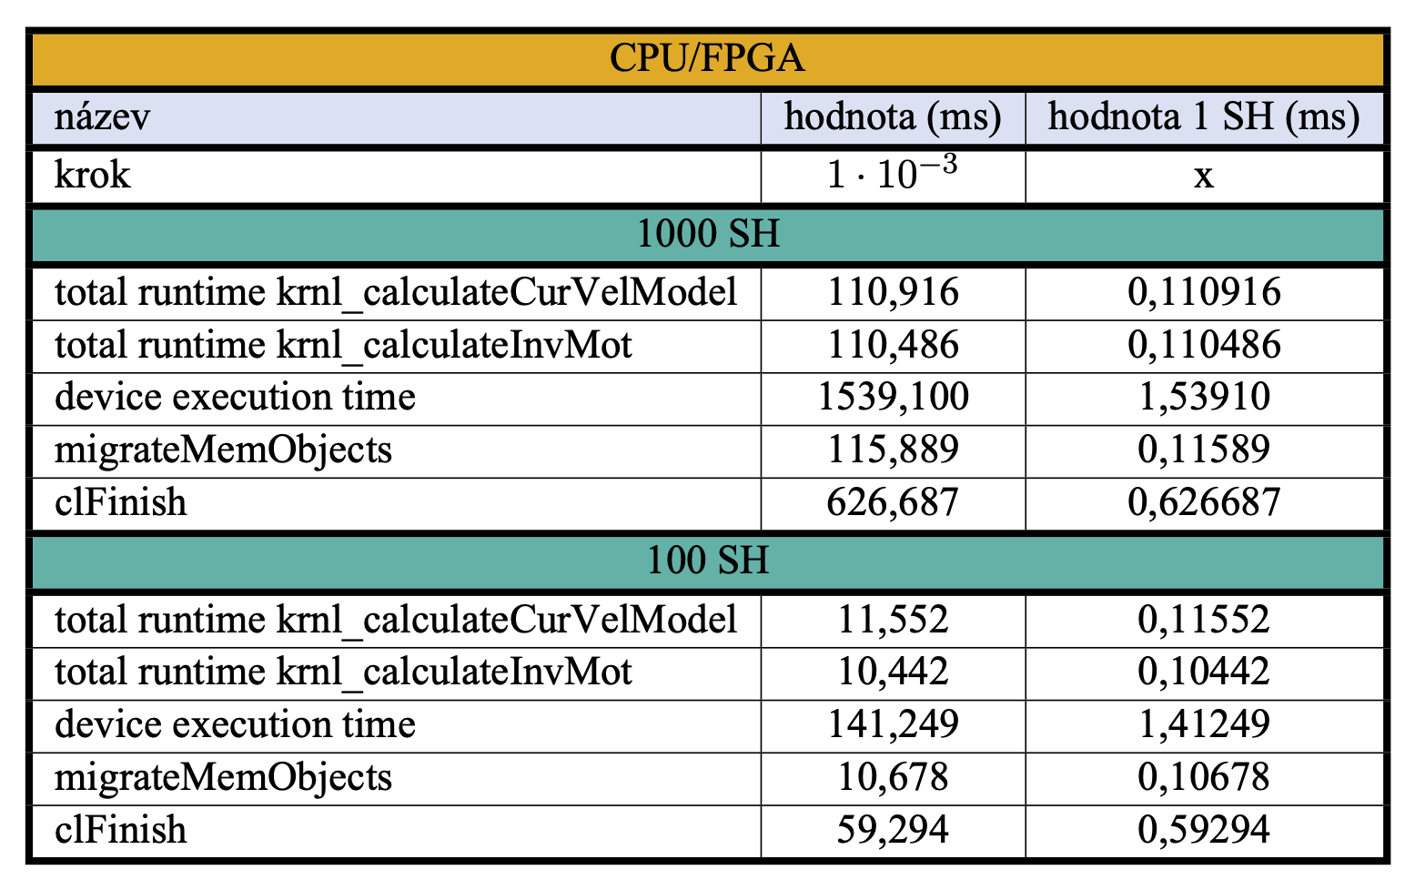
Analýza běhu aplikace (porovnání)

Slide 7
Děkuji za pozornost.

Slide 9
Otázky oponenta
Otázka č. 1
Otázka č. 2

Slide 10
Otázka č. 1
Otázka: V kapitole 18.1 na str. 8 je uvedeno, cituji: "Je vhodné doplnit informaci z [5], že Xilinx MPSoC K26 používá pro přenos dat z PS do globální paměti PCIe s propustností dat až 6,0 Gb/s. V tomto případě se nejedná o PCIe pro komunikaci s externími prvky, ale s globální pamětí umístěné na MPSoC." Přes jakou konkrétní paměť probíhá předávání dat mezi procesory (ARM) a programovatelnou logikou (FPGA)? Je připojena opravdu přes interní PCIe? Jakým způsobem by se na úrovni HW a SW řešila situace, kdy by tato paměť neměla dostatečnou velikost?
Odpověď:
Výměna dat je prováděna přes DDR paměť.
Ne, DDR paměť není připojena přes PCIe rozhraní. Při vyhledávání informací v dokumentaci jsem špatně vyhodnotil a popsal způsob přenosu dat mezi PS a PL. Jedná se o chybu, kterou by bylo třeba opravit.
Komunikace FPGA a pamětí DDR je provedena pomocí AXI rozhraní.
Notes:
Myslel jsem, že pro přenos dat je používána cesta z PL do FPD Main Switch a do bloku PCIe a díky němu bude probíhat komunikace přes PCIe do CCI (koherentnost jednotlivých CPU a PL) a pak do paměti DDR. Skutečná cesta však nevyužívá CCI ale přímo AXI FPD do DDR Controller. Moc jsem přenos dat zkomplikoval.
https://www.xilinx.com/htmldocs/xilinx2017_4/sdaccel_doc/elq1504034325058.html
Global Memory
https://www.xilinx.com/htmldocs/xilinx2017_4/sdaccel_doc/vwr1504034321825.html
Ohledně Vitis a DDR
https://docs.xilinx.com/r/en-US/ug1393-vitis-application-acceleration/Global-Memory
„Global memory is accessed by the kernel through AXI4 master interfaces. Each AXI4 interface operates independently of each other, and each AXI4 interface can be connected to one or more memory controllers to off-chip memory such as DDR4. Global memory is primarily used to pass large data sets to and from the kernel from the host. “

Slide 11
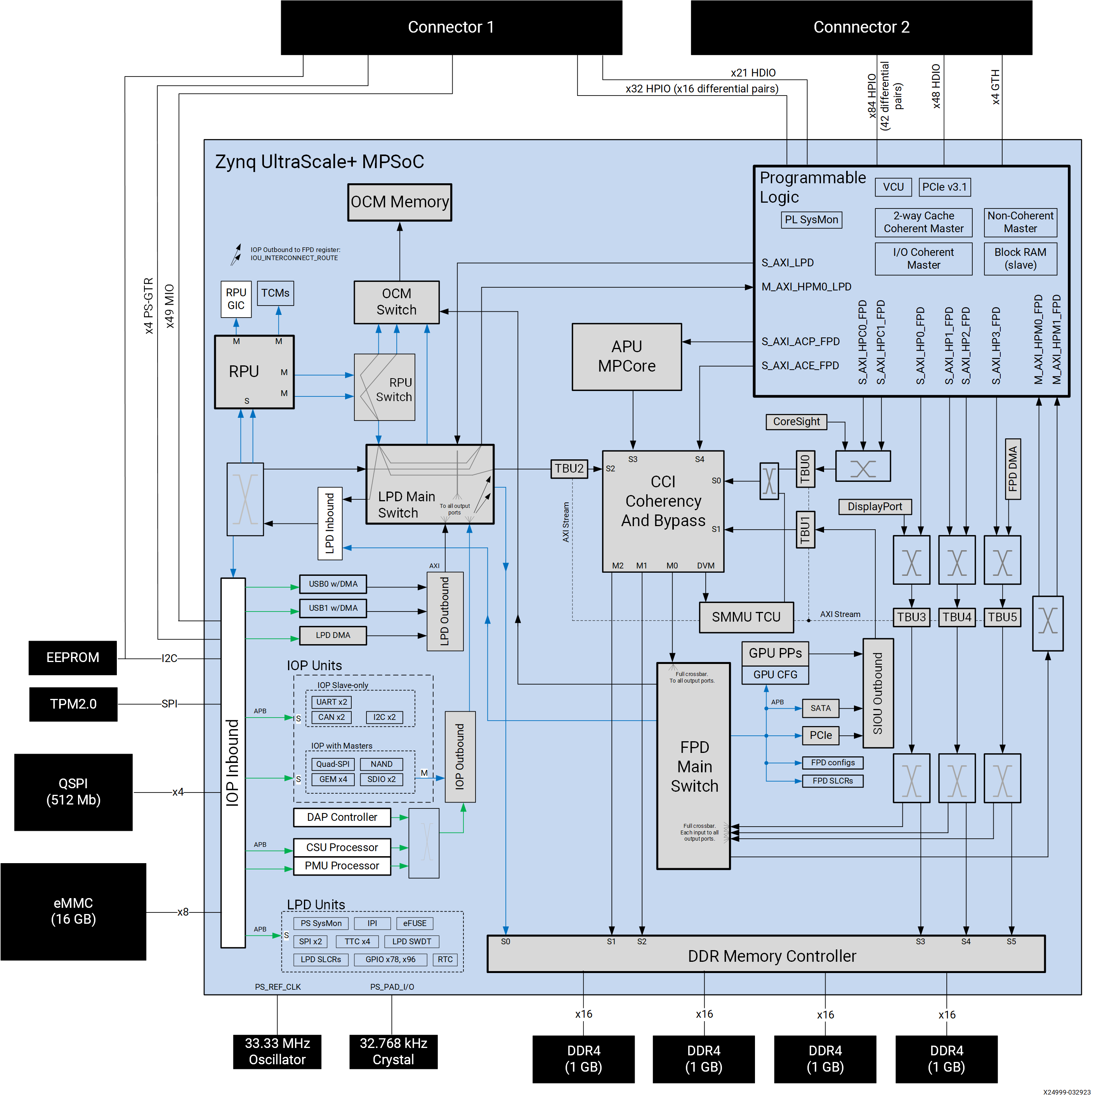
Otázka č. 1
XILINX, Inc. Kria K26 SOM Data Sheet (DS987). In: AMD Xilinx Documentation Portal [online]. 26. 07. 2022 [cit. 2023-03-18]. Dostupné z: https://docs.xilinx.com/r/en-US/ds987-k26-som.

Slide 12
Otázka č. 1
Otázka: V kapitole 18.1 na str. 8 je uvedeno, cituji: "Je vhodné doplnit informaci z [5], že Xilinx MPSoC K26 používá pro přenos dat z PS do globální paměti PCIe s propustností dat až 6,0 Gb/s. V tomto případě se nejedná o PCIe pro komunikaci s externími prvky, ale s globální pamětí umístěné na MPSoC." Přes jakou konkrétní paměť probíhá předávání dat mezi procesory (ARM) a programovatelnou logikou (FPGA)? Je připojena opravdu přes interní PCIe? Jakým způsobem by se na úrovni HW a SW řešila situace, kdy by tato paměť neměla dostatečnou velikost?
Odpověď:
HW: V případě nedostatečné velikosti paměti DDR (celkově 4x1 GB), umístěné na MPSoC by bylo nutné umístit dodatečné paměti DDR na Carrier Card a v prostředí Vivado použít např. MiG IP blok pro komunikaci s danou pamětí.
SW&HW: Další možností je realizovaný algoritmus rozdělit na více částí a využívat jen dostupnou velikost pamětí a výsledky postupně ukládat na vloženou SD kartu, či jinou paměťovou jednotku, připojenou přes USB.
SW: Data by bylo možné zpracovávat postupně a zasílat přes Ethernet do externího úložiště.
Notes:
Informace o přenosu do „globální pamětí“ https://www.xilinx.com/htmldocs/xilinx2017_4/sdaccel_doc/elq1504034325058.html
Některé zdroje udávají i možnost propojení právě PCIe DDR externí paměti pro SoC.
https://www.xilinx.com/video/fpga/axi-pci-express-mig-subsystem-built-in-ipi.html

Slide 13
Otázka č. 2
Otázka: V kapitole 4.2.2 na str. 8 je uvedeno: "Paměťové elementy jsou v LUT realizovány pomocí D-klopných obvodů. Tyto obvody mohou při konfiguraci FPGA být nastaveny tak, že budou reagovat na nástupnou nebo sestupnou hranu časovacího signálu (clock, CLK) řídícího procesoru nebo na úroveň řídícího signálu (latch)." Co je v tomto případě myšleno řídícím procesorem a je nějaký takový v navrženém příkladě?
Odpověď:
Použitím řídícího procesoru pro taktování je zde myšleno, že pokud by např. FPGA bylo využito jako samostatný prvek, mohl by být k jeho taktování použitý např. digitální signálový procesor nebo jiný SoC, který ve struktuře obsahuje oscilátor, jehož výstup je možné vyvést na taktovací vstup FPGA. Pokud by bylo využito samostatného FPGA, bylo by vhodnější využít samostatného oscilátoru.
Notes:
Zde je napsáno v dokumentaci - PL Clocks – PS generated clock to PL: PL0, PL1, PL2, and PL3
https://docs.xilinx.com/r/en-US/pg201-zynq-ultrascale-plus-processing-system/Output-Clocks-Enable-Manual-Mode
Pinout na Raspberry Pi s GPIO5, kde je možný výstup PLL pro taktování FPGA bez dalšího oscilátoru
https://pinout.xyz/pinout/gpclk
Nejspíše to funguje tak, že pomocí oscilátoru je taktován PS a pak je v PS PLL (fázový závěs), který generuje na různé výstupy různé CLK signály, které poté jsou v ZynQ MPSoC bloku nastaveny jako vstupy pro PL clock.
https://docs.xilinx.com/r/en-US/ug1085-zynq-ultrascale-trm

Slide 14
Otázka č. 2
XILINX, Inc. Kria K26 SOM Data Sheet (DS987). In: AMD Xilinx Documentation Portal [online]. 26. 07. 2022 [cit. 2023-03-18]. Dostupné z: https://docs.xilinx.com/r/en-US/ds987-k26-som.

Slide 15
Otázka č. 2
Otázka: V kapitole 4.2.2 na str. 8 je uvedeno: "Paměťové elementy jsou v LUT realizovány pomocí D-klopných obvodů. Tyto obvody mohou při konfiguraci FPGA být nastaveny tak, že budou reagovat na nástupnou nebo sestupnou hranu časovacího signálu (clock, CLK) řídícího procesoru nebo na úroveň řídícího signálu (latch)." Co je v tomto případě myšleno řídícím procesorem a je nějaký takový v navrženém příkladě?
Odpověď:
V navrženém příkladě je využit taktovací signál pl_clk0 (100 MHz) generovaný PS (processing system) pro taktování bloku Clocking Wizard, který dále generuje signál (200 MHz pro AXI, 20 MHz pro výstup 10 MHz SPI CLK) např. pro blok axi_quad_spi_0, který je realizován na PL. PS je taktován oscilátorem.
Notes:
Zde je napsáno v dokumentaci - PL Clocks – PS generated clock to PL: PL0, PL1, PL2, and PL3
https://docs.xilinx.com/r/en-US/pg201-zynq-ultrascale-plus-processing-system/Output-Clocks-Enable-Manual-Mode
Pinout na Raspberry Pi s GPIO5, kde je možný výstup PLL pro taktování FPGA bez dalšího oscilátoru
https://pinout.xyz/pinout/gpclk
Nejspíše to funguje tak, že pomocí oscilátoru je taktován PS a pak je v PS PLL (fázový závěs), který generuje na různé výstupy různé CLK signály, které poté jsou v ZynQ MPSoC bloku nastaveny jako vstupy pro PL clock.
https://docs.xilinx.com/r/en-US/ug1085-zynq-ultrascale-trm

Slide 16
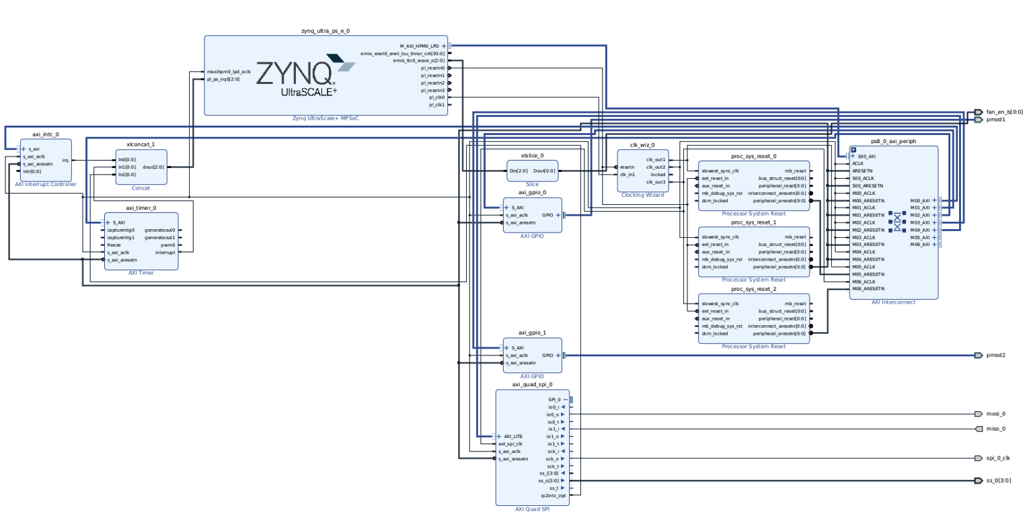
Otázka č. 2

Slide 17
Děkuji za pozornost.

Slide 19
Backup slides.

Slide 20
Uspořádání pracoviště

Slide 21
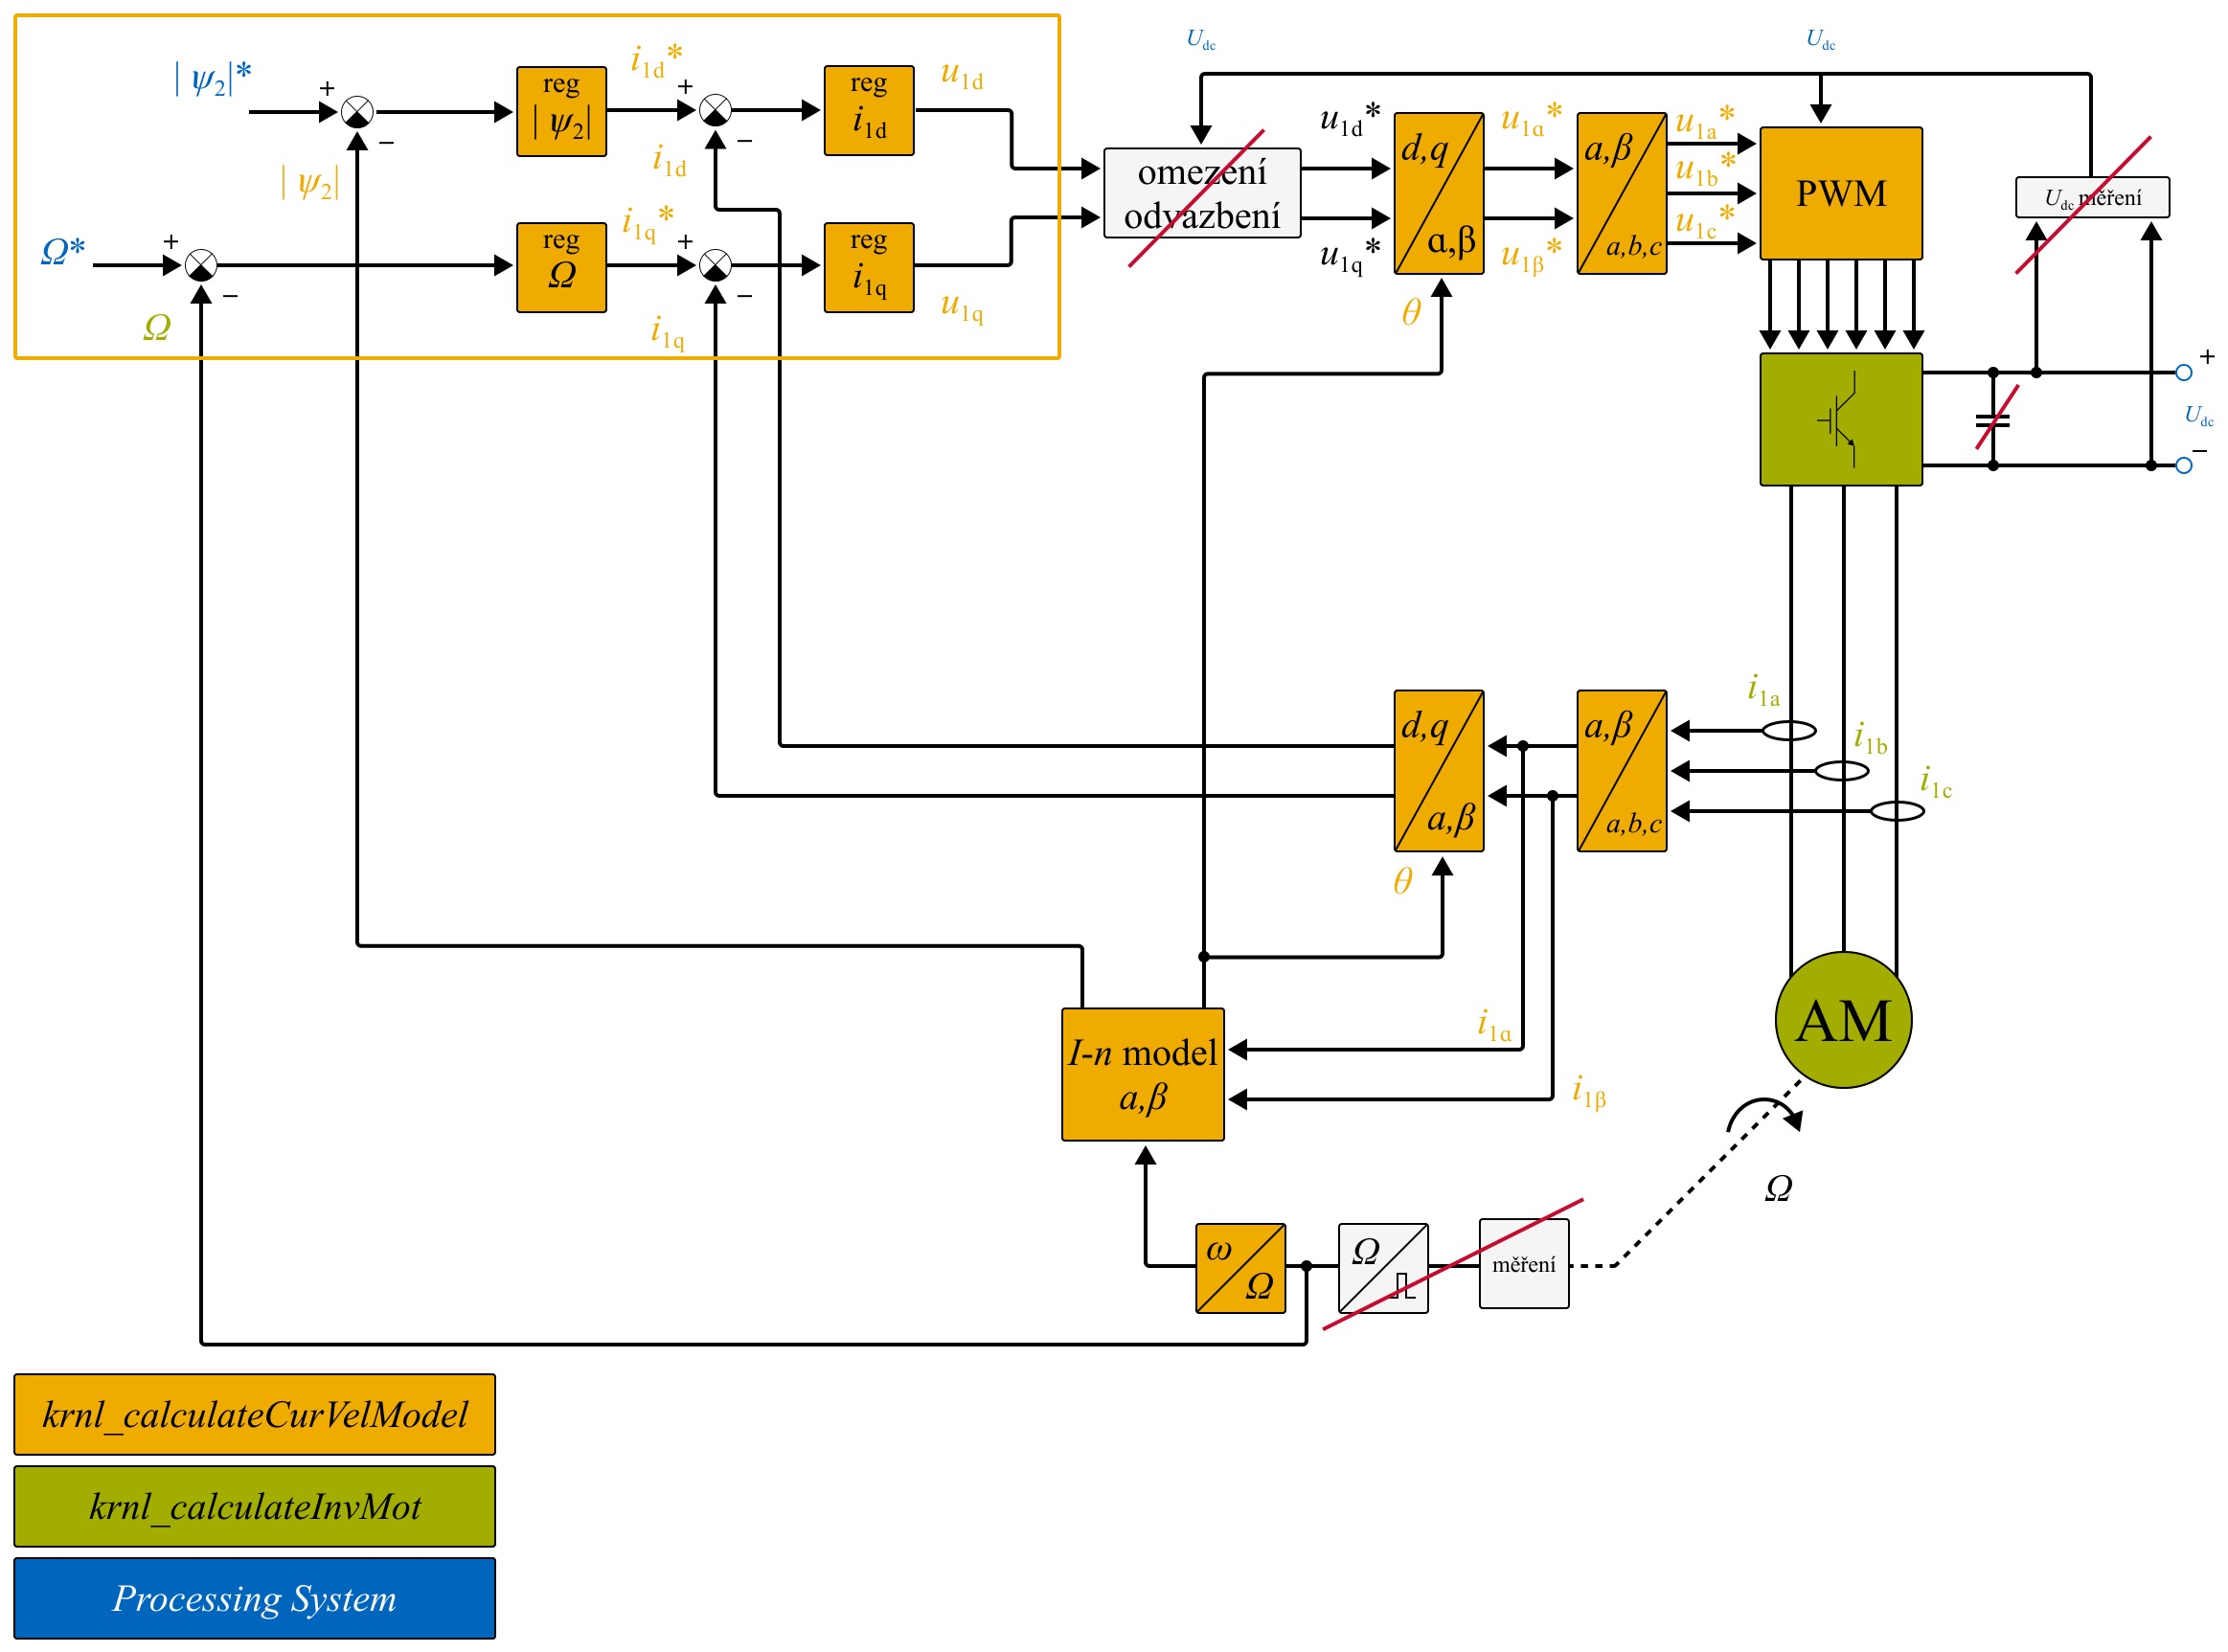
Ukázka aplikace – FOC simulace

Slide 22
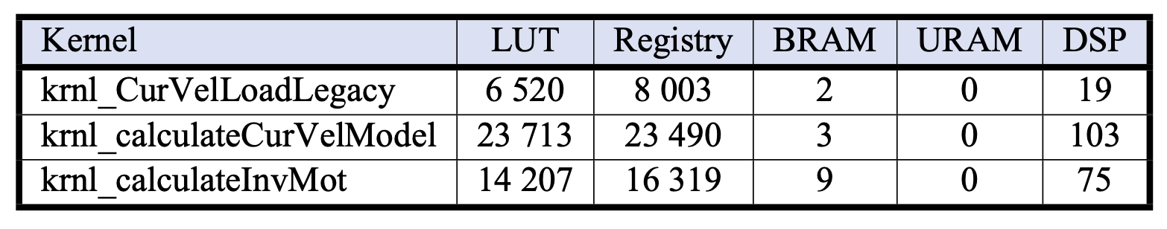
Využití prostředků PL

Slide 23
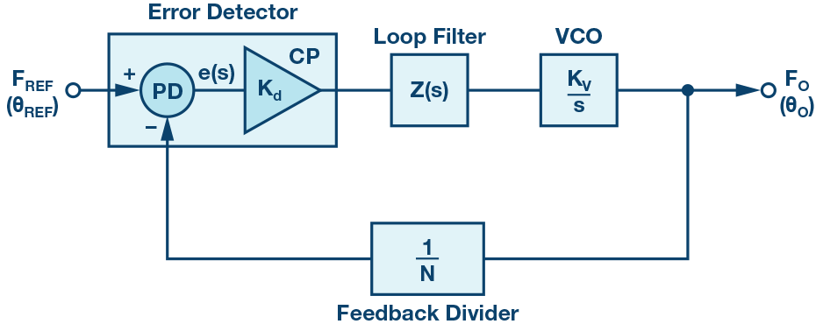
PLL
Ian Collins. Phase-Locked Loop (PLL) Fundamentals. In: Analog Dialogue [online]. 26. 07. 2022 [cit. 2023-06-25]. Dostupné z: https://www.analog.com/en/analog-dialogue/articles/phase-locked-loop-pll-fundamentals.html.

